Slide 1
Применение развивающей игры «Что лишнее?» в познавательном развитии дошкольников
Воспитатель МДОУ «Детский сад № 10 «Радуга»
Долинина Т.П.

Slide 2
Актуальность мультимедийных развивающих игр обусловлена тем, что познавательное развитие является одним из важных этапов по развитию логики, мышления у детей дошкольного возраста. Игры представляют собой многоплановое, сложное педагогическое явление, являются и игровым методом обучения детей, и самостоятельной игровой деятельностью, и средством всестороннего развития и воспитания личности ребенка.

Slide 3
Чем полезна игра «Что лишнее»? 1)Лучше формируется зрительное восприятие, поскольку при изучении картинок ребенок учится четко определять, что или кто изображен на картинке. 2) Игра «Что лишнее» оказывает положительное воздействие на память. Ребенок для поиска логической цепочки должен запомнить свойства и функции изображенных на картинках предметов. 3)Самое главное – учит ребенка думать логически, классифицировать предметы и объединять их логически по признакам, таким как форма, цвет, функции и прочее. Важным фактом в игре является и тот момент, что при поиске лишнего предмета вы подталкиваете ребенка мыслить логически и объяснять доходчиво, почему он сделал такой именно выбор на картинке. У ребенка начинает формироваться последовательная речь и навык выражать свои мысли. Очень важный момент: ребенок должен научиться выделять наиболее значимый признак при нахождении лишней картинки.

Slide 4
Игровое правило Назвать все предметы и объяснить, который лишний. При проверке правильного ответа при наведении курсора на предмет, который назван правильно (лишний), исчезает. Предметы, которые не лишние, раскачиваются.

Slide 5
Младший возраст (2-3 года)
Что лишнее?

Slide 6
Цель
Учить детей замечать ошибки в использовании предметов, развивать наблюдательность, внимание, речь.

Slide 7
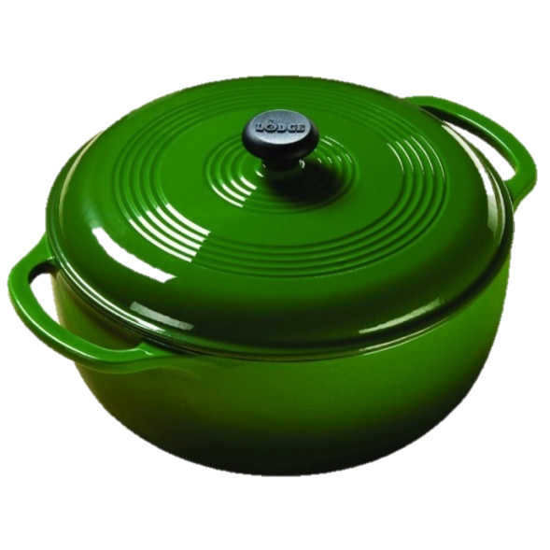
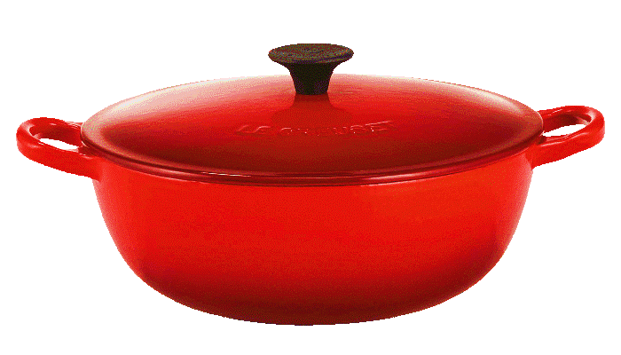
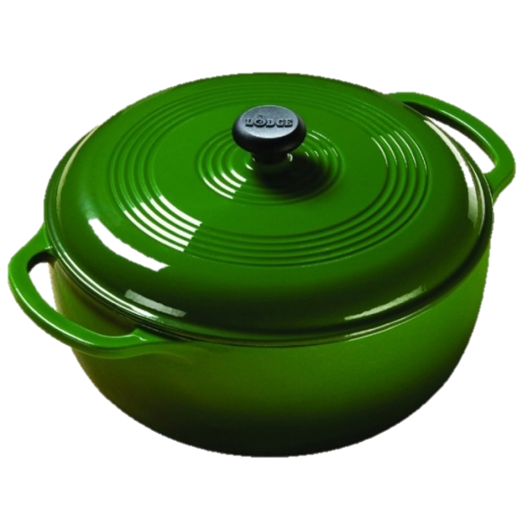
По цвету

Slide 8
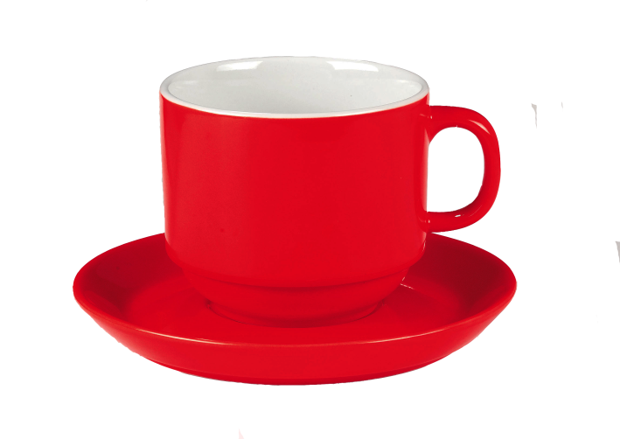
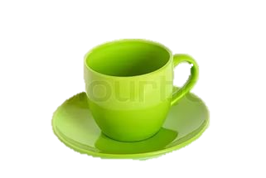
По размеру

Slide 9
Младший возраст (3-4 года)

Slide 10
Цель
Развитие у детей способностей к обобщению и выделению существенных признаков предметов

Slide 11
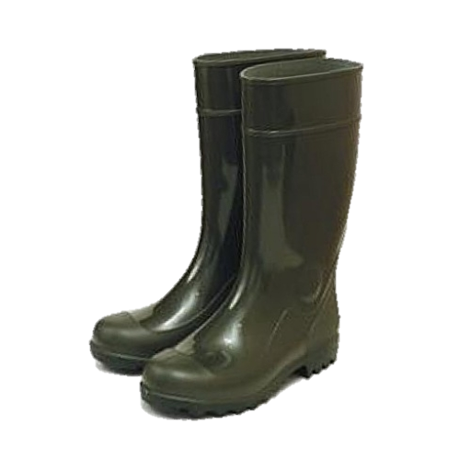
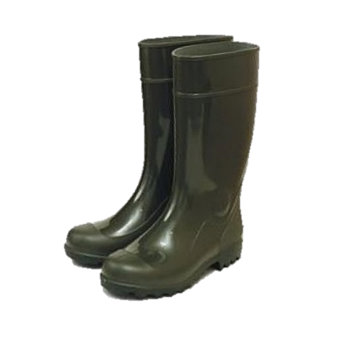
Отобрать по размеру

Slide 12
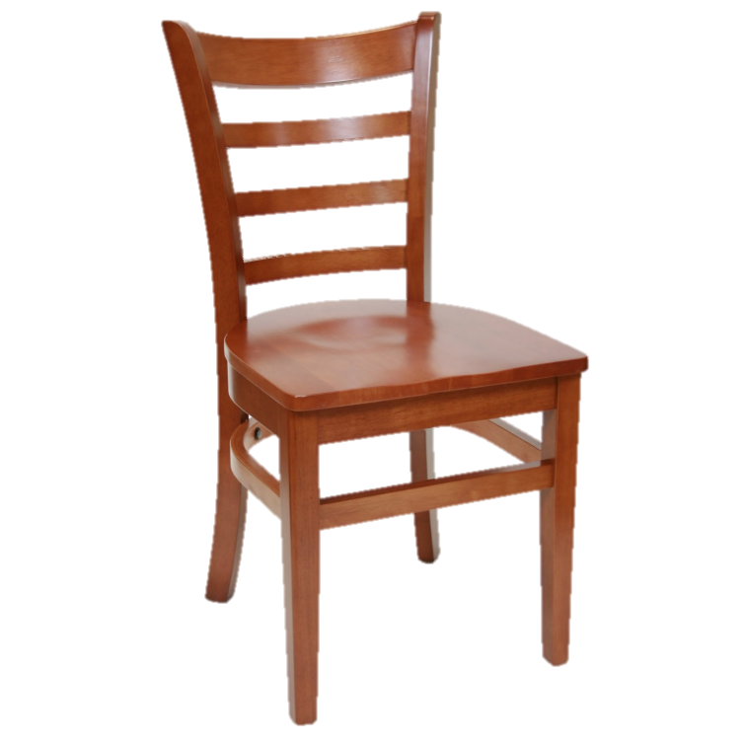
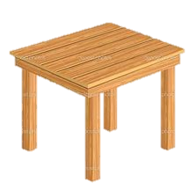
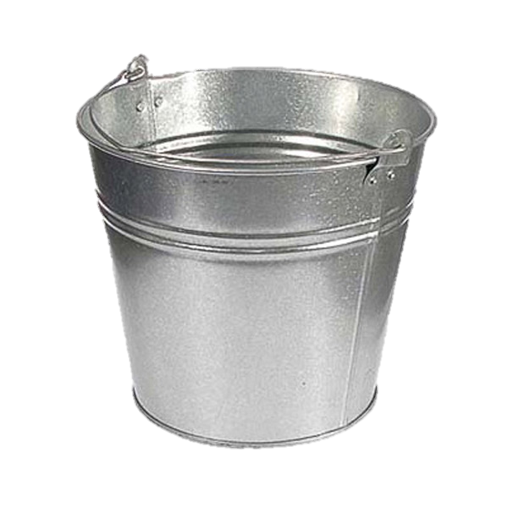
Отобрать по материалу

Slide 13
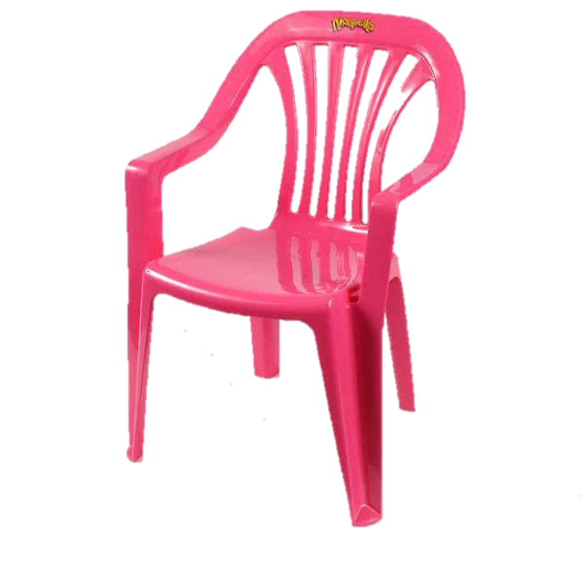
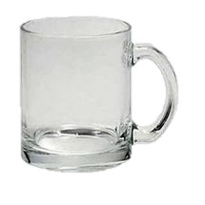

Slide 14
Средний возраст (4-5 года)

Slide 15
Цель
Учить замечать ошибки в использовании предметов; развивать наблюдательность, умение доказать правильность своего суждения

Slide 16
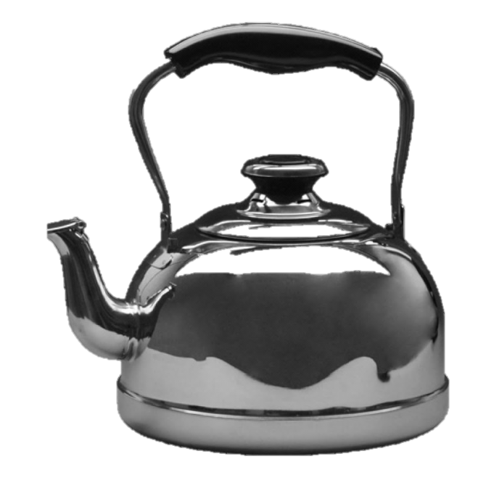
Отобрать по материалу

Slide 17
По материалу

Slide 18
По назначению

Slide 19
Старший возраст (5-7года)

Slide 20
Цель
-Развивать словесно-логическое мышление, умение классифицировать, сравнивать, обобщать, устанавливать причинно-следственные, пространственно-временные, логические связи. -Развивать зрительное восприятие. -Развивать монологическую и диалогическую речь. -Воспитывать внимательность, умение точно следовать инструкции, целеустремлённость.

Slide 21
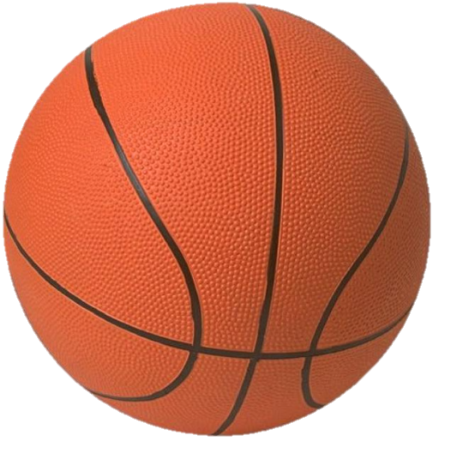
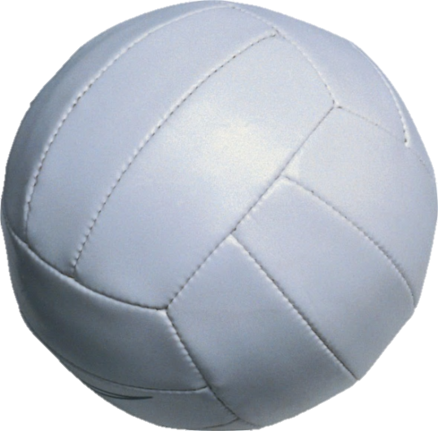
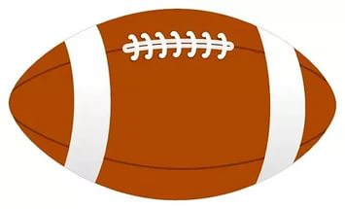
По назначению

Slide 22
По форме

Slide 23
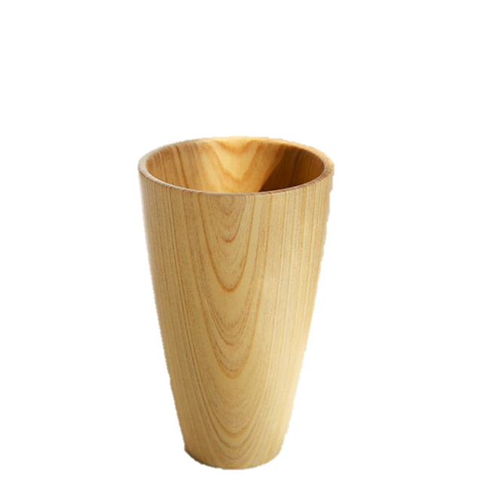
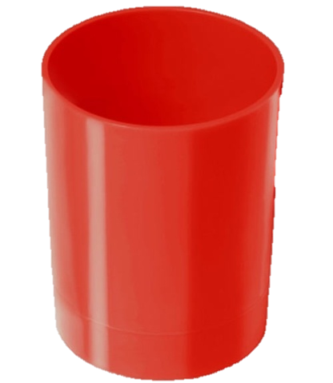
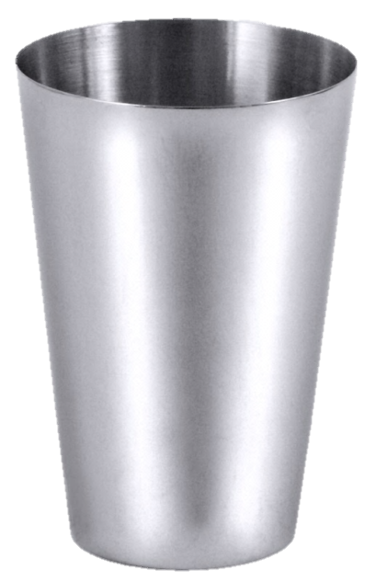
Материал и его свойства: прозрачность

Slide 24
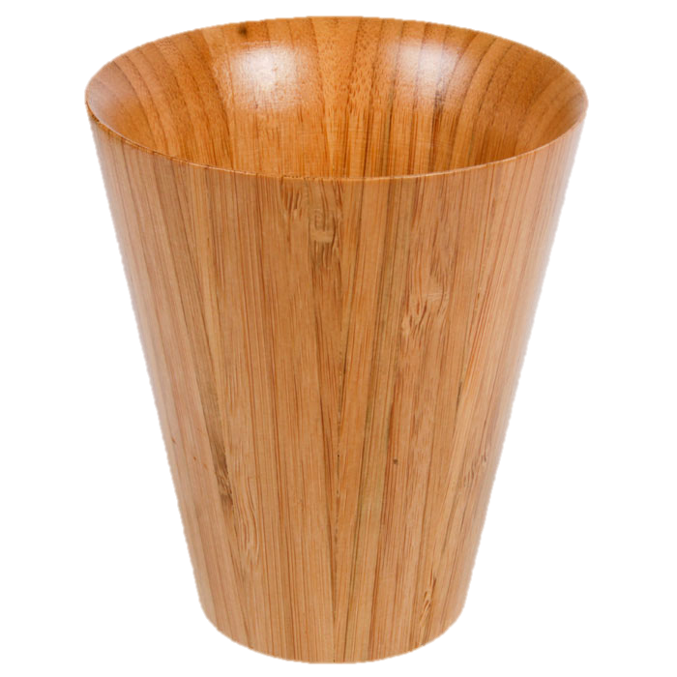
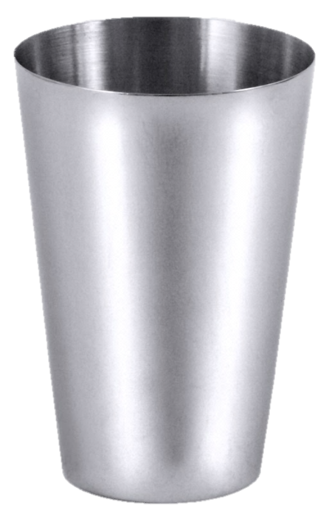
Материал и его свойства: прочность

Slide 25
Ожидаемый результат В результате освоения этой игрой , начиная именно с раннего возраста, будет заложена основа грамотной, четкой, красивой речи, пробужден интерес ко всему, что нас окружает. Игра разовьет ассоциативное мышление, научит самостоятельно находить причинно-следственные связи между предметами, умение рассуждать, сопоставлять, сравнивать, анализировать, разовьет наблюдательность, внимание.

